Slide 1
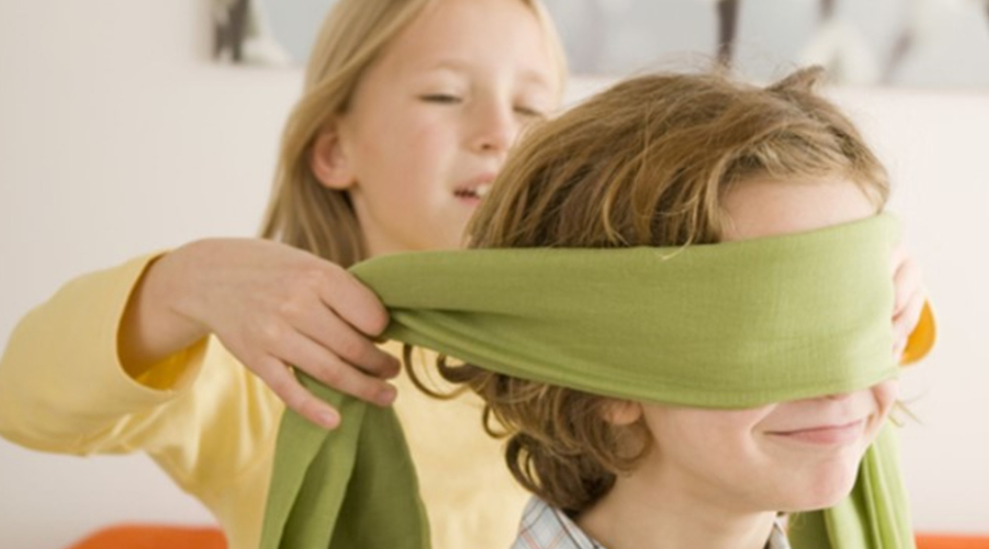
Vertrouwen zoals David
1 Samuel 17:42 & 44-46
"Omdat David nog heel jong was, begon Goliat hem belachelijk te maken. ... Kom maar hier, als je durft. Dan voer ik je aan de vogels en de wilde dieren.’ Maar David zei: “Jij vertrouwt op je wapens. Maar ik vertrouw op de machtige Heer, de God die het leger van Israël helpt. Jij denkt dat die God niets waard is. Maar vandaag zal de Heer ervoor zorgen dat ik jou versla."
Toelichting David was niet bang omdat hij op God vertrouwde. Soms is het heel lastig om te geloven dat iets je gaat lukken. Weet dat je altijd mag bidden of God je wilt helpen. Je mag erop vertrouwen dat hij altijd bij je is!
Opdracht
Nodig:
Theedoeken
Parcours
Je doet deze opdracht in tweetallen.
Eén van jullie doet een blinddoek voor, en gaat het parcours lopen. De ander geeft een hand, of geeft aanwijzingen van de zijlijn. Vertrouw op degenen die jou de weg wijst, en loop het parcours!
Om door te praten
Hoe vond jij het om de route te lopen met een blinddoek voor, en om te vertrouwen op de ander?
In het verhaal van vandaag vertrouwt David op God, wat betekent dat?

